Slide 1


네트워크 보안 에센셜
(3장 공개키 암호와 메시지 인증)
Ji-Yeon Moon (jiyeon@pel.smuc.ac.kr)
Protocol Engineering Lab. Sangmyung University

Slide 2
Content
메시지 인증
해시함수
메시지 인증 코드
Protocol Engineering Lab. – Sangmyung Univ.
2

Slide 3
메시지 인증
메시지 인증 (Message Authentication)
  통신 양측으로 하여금 받은 메시지가 진짜임을 확인하도록 해주는 절차
  메시지 내용이 변경되지 않았다는 것을 확인 가능 -> 무결성
  송신자도 확인 가능
Protocol Engineering Lab. – Sangmyung Univ.
3

Slide 4
메시지 인증
관용 암호를 이용한 인증
  송신자와 수신자가 동일한 키를 가지고 있다고 가정
메시지에 포함된 것 | 수신자가 확인할 수 있는 것
오류 감지 코드 | 메시지가 변경 여부
순서번호 | 메시지의 순서
타임스탬프 | 메시지가 네트워크를 지나는 동안 소요되는 시간지연 이외의 고의적인 시간지연 여부
Protocol Engineering Lab. – Sangmyung Univ.
4

Slide 5
메시지 인증
메시지 암호화 없이 메시지 인증이 필요한 경우
(기밀성보다 무결성이 중요한 경우)
  A가 임종에 임박해서 자신의 재산을 상속하기 위해 유언장을 쓴다고 할 때, 이 유언장은 암호화할 필요는 없다. A가 사망한 뒤에 누구나 이 유언장을 확인할 수 있다. 하지만 이 유언자의 무결성은 보장되어야 한다.
Protocol Engineering Lab. – Sangmyung Univ.
5

Slide 6
메시지 인증
메시지 암호화 없이 메시지 인증
  메시지 인증 코드 (MAC : Message Authentication Code)
    메시지의 무결성과 데이터의 출처 확인을 보장하기 위한 방법
K
메시지
메시지
메시지
전송
MAC
알고리즘
MAC
알고리즘
MAC
비교
K
Protocol Engineering Lab. – Sangmyung Univ.
6

Slide 7
메시지 인증
메시지 암호화 없이 메시지 인증
  메시지 인증 코드 (MAC : Message Authentication Code)
    계산된 코드와 수신된 코드가 동일하다면,
    수신자는 메시지가 변경되지 않았다는 것을 확신
    수신자는 메시지가 송신자라고 주장하는 근원지로부터 송신되었음을 확인
Protocol Engineering Lab. – Sangmyung Univ.
7

Slide 8
메시지 인증
메시지 암호화 없이 메시지 인증
  해시 함수
    임의 크기의 메시지 M을 입력으로 받아들여 일정한 크기의 해시값 H(M)를 출력하는 함수
  메시지 다이제스트 (MD : Message Digest)
    메시지를 입력으로 받은 해시함수의 해시값을 문서의 끝부분에 첨부하는 것
  일방향 해시함수 (one-way hash function)
    암호화는 되는데 복호화는 불가능
    MAC과는 다르게 비밀키를 입력으로 사용하지 않음
    메시지를 인증하기 위해서 인증된 상태의 MD를 메시지와 함께 전송
Protocol Engineering Lab. – Sangmyung Univ.
8

Slide 9
메시지 인증
메시지 암호화 없이 메시지 인증
  일방향 해시함수 (one-way hash function)
    대칭키 사용 : 송신자와 수신자만이 동일한 키를 소유한다고 가정
메시지
메시지
메시지
전송
H
비교
H
K
K
E
D
Protocol Engineering Lab. – Sangmyung Univ.
9

Slide 10
메시지 인증
메시지 암호화 없이 메시지 인증
  일방향 해시함수 (one-way hash function)
    공개키 사용
메시지
메시지
메시지
전송
H
비교
H
Kprivate
Kpublic
E
D
Protocol Engineering Lab. – Sangmyung Univ.
10

Slide 11
메시지 인증
메시지 암호화 없이 메시지 인증
  일방향 해시함수 (one-way hash function)
    장점 : 두가지 방법은 전체 메시지를 암호화 해야하는 방법에 비해 계산의 양을 줄어듬
    단점 : 암호 소프트웨어는 속도가 느림, 암호 장비의 값이 비쌈
Protocol Engineering Lab. – Sangmyung Univ.
11

Slide 12
메시지 인증
메시지 암호화 없이 메시지 인증
  일방향 해시함수 (one-way hash function)
    비밀 값 사용 : 양쪽 단말에 비밀 값(S)를 갖고 있다는 가정
S
S
메시지
메시지
메시지
전송
H
비교
H
Protocol Engineering Lab. – Sangmyung Univ.
12

Slide 13
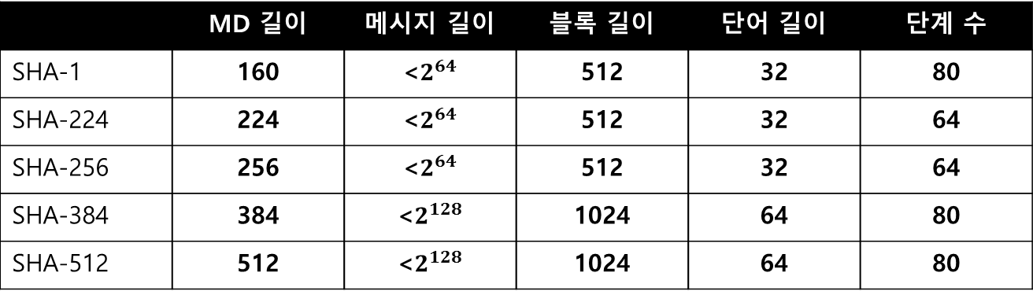
해시함수
해시함수 비교
 | MD 길이 | 메시지 길이 | 블록 길이 | 단어 길이 | 단계 수
SHA-1 | 160 | <$2^{64}$ | 512 | 32 | 80
SHA-224 | 224 | <$2^{64}$ | 512 | 32 | 64
SHA-256 | 256 | <$2^{64}$ | 512 | 32 | 64
SHA-384 | 384 | <$2^{128}$ | 1024 | 64 | 80
SHA-512 | 512 | <$2^{128}$ | 1024 | 64 | 80
Protocol Engineering Lab. – Sangmyung Univ.
13

Slide 14
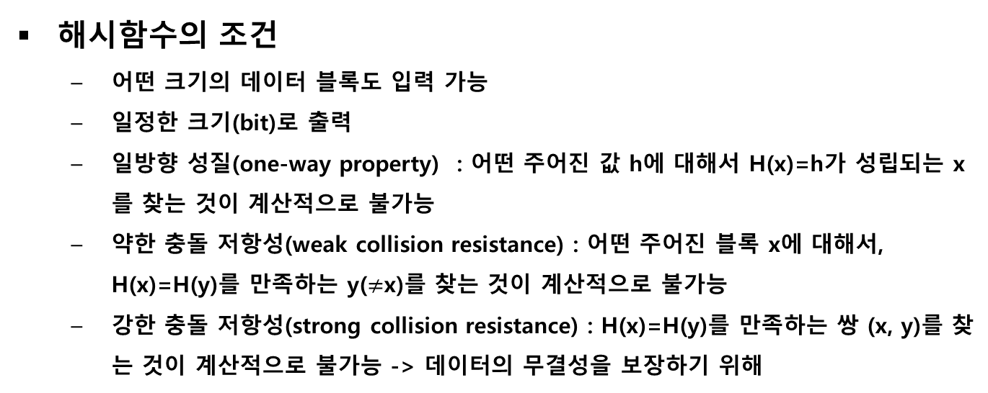
해시함수
해시함수의 조건
  어떤 크기의 데이터 블록도 입력 가능
  일정한 크기(bit)로 출력
  일방향 성질(one-way property) : 어떤 주어진 값 h에 대해서 H(x)=h가 성립되는 x를 찾는 것이 계산적으로 불가능
  약한 충돌 저항성(weak collision resistance) : 어떤 주어진 블록 x에 대해서, H(x)=H(y)를 만족하는 y($≠$x)를 찾는 것이 계산적으로 불가능
  강한 충돌 저항성(strong collision resistance) : H(x)=H(y)를 만족하는 쌍 (x, y)를 찾는 것이 계산적으로 불가능 -> 데이터의 무결성을 보장하기 위해
Protocol Engineering Lab. – Sangmyung Univ.
14

Slide 15



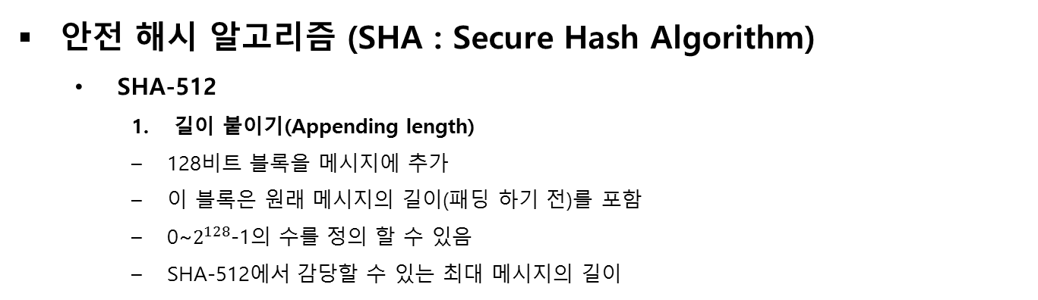






해시함수
안전 해시 알고리즘 (SHA : Secure Hash Algorithm)
  SHA-512
    길이 붙이기(Appending length)
    128비트 블록을 메시지에 추가
    이 블록은 원래 메시지의 길이(패딩 하기 전)를 포함
    0~$2^{128}$-1의 수를 정의 할 수 있음
    SHA-512에서 감당할 수 있는 최대 메시지의 길이
N$×$1024 bits
L bits
128 bits
메시지
100 $⋯0$
L
1024 bits
1024 bits
1024 bits
$$M_{1}$$
$$M_{1}$$
$$M_{N}$$
F
F
F
+
+
+
IV=$H_{0}$
$$H_{1}$$
$$H_{2}$$
$$H_{N}$$
해시코드
512 bits
512 bits
512 bits
Protocol Engineering Lab. – Sangmyung Univ.
15

Slide 16









해시함수
안전 해시 알고리즘 (SHA : Secure Hash Algorithm)
  SHA-512
    패딩 비트 붙이기(Appending padding bits)
    내부적으로 해시함수의 입력이 1024비트로 구성되어 있고 나머지 비트의 경우에 대한 예외처리가 없기 때문 -> 마지막 1024비트를 맞추기 위해 패딩
    EX) 1024비트 씩 나누고 마지막에 남은 메시지가 800비트라면 0으로 채워진 224비트를 붙여서 1024비트로 맞춰줌
N$×$1024 bits
L bits
128 bits
메시지
100 $⋯0$
L
1024 bits
1024 bits
1024 bits
$$M_{1}$$
$$M_{1}$$
$$M_{N}$$
F
F
F
+
+
+
IV=$H_{0}$
$$H_{1}$$
$$H_{2}$$
$$H_{N}$$
해시코드
512 bits
512 bits
512 bits
Protocol Engineering Lab. – Sangmyung Univ.
16

Slide 17
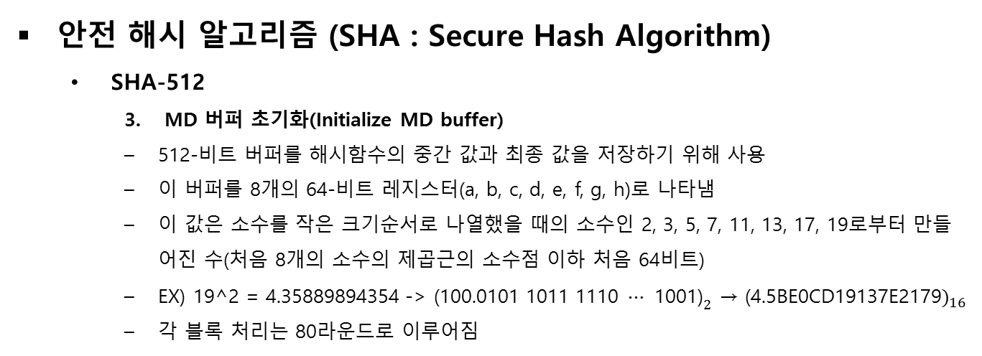
해시함수
안전 해시 알고리즘 (SHA : Secure Hash Algorithm)
  SHA-512
    MD 버퍼 초기화(Initialize MD buffer)
    512-비트 버퍼를 해시함수의 중간 값과 최종 값을 저장하기 위해 사용
    이 버퍼를 8개의 64-비트 레지스터(a, b, c, d, e, f, g, h)로 나타냄
    이 값은 소수를 작은 크기순서로 나열했을 때의 소수인 2, 3, 5, 7, 11, 13, 17, 19로부터 만들어진 수(처음 8개의 소수의 제곱근의 소수점 이하 처음 64비트)
    EX) 19^2 = 4.35889894354 -> ${\text{(100.0101 1011 1110 }⋯\text{ 1001)}}_{2}$ → ${\text{(4.5}\text{BE}\text{0}\text{CD}\text{19137}\text{E}\text{2179})}_{16}$
    각 블록 처리는 80라운드로 이루어짐
Buffer | Value | Buffer | Value
a | 6A09E667F3BCC908 | e | 510E527FADE682D1
b | BB67AE8584CAA73B | f | 9B05688C2B3E6C1F
c | 3C6EF372EF94F82B | g | 1F83D9ABFB41BD6B
d | A54FE53A5F1D36F1 | h | 5BE0CD19137E2179
Protocol Engineering Lab. – Sangmyung Univ.
17

Slide 18








해시함수
안전 해시 알고리즘 (SHA : Secure Hash Algorithm)
  SHA-512
    MD 버퍼 초기화(Initialize MD buffer)
N$×$1024 bits
L bits
128 bits
메시지
100 $⋯0$
L
1024 bits
1024 bits
1024 bits
$$M_{1}$$
$$M_{1}$$
$$M_{N}$$
F
F
F
+
+
+
IV=$H_{0}$
$$H_{1}$$
$$H_{2}$$
$$H_{N}$$
해시코드
512 bits
512 bits
512 bits
Protocol Engineering Lab. – Sangmyung Univ.
18

Slide 19
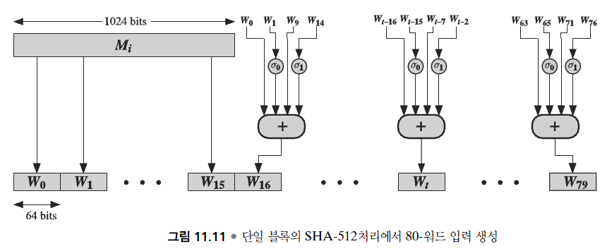
해시함수
안전 해시 알고리즘 (SHA : Secure Hash Algorithm)
  SHA-512
    1024-비트(128-워드)블록 메시지 처리(Process message in 1024-bit(128-word) blocks)
    메시지 스케줄
Protocol Engineering Lab. – Sangmyung Univ.
19

Slide 20
해시함수
안전 해시 알고리즘 (SHA : Secure Hash Algorithm)
  SHA-512
    1024-비트(128-워드)블록 메시지 처리(Process message in 1024-bit(128-word) blocks)
0
1
0
0
1
0
0
0
0
1
1
0
0
1
0
1
0
1
1
0
1
1
0
0
0
1
1
0
1
1
0
0
1
0
0
1
0
0
0
0
1
1
0
0
1
0
1
0
1
1
0
1
1
0
0
0
1
1
0
1
1
0
0
0
Protocol Engineering Lab. – Sangmyung Univ.
20

Slide 21
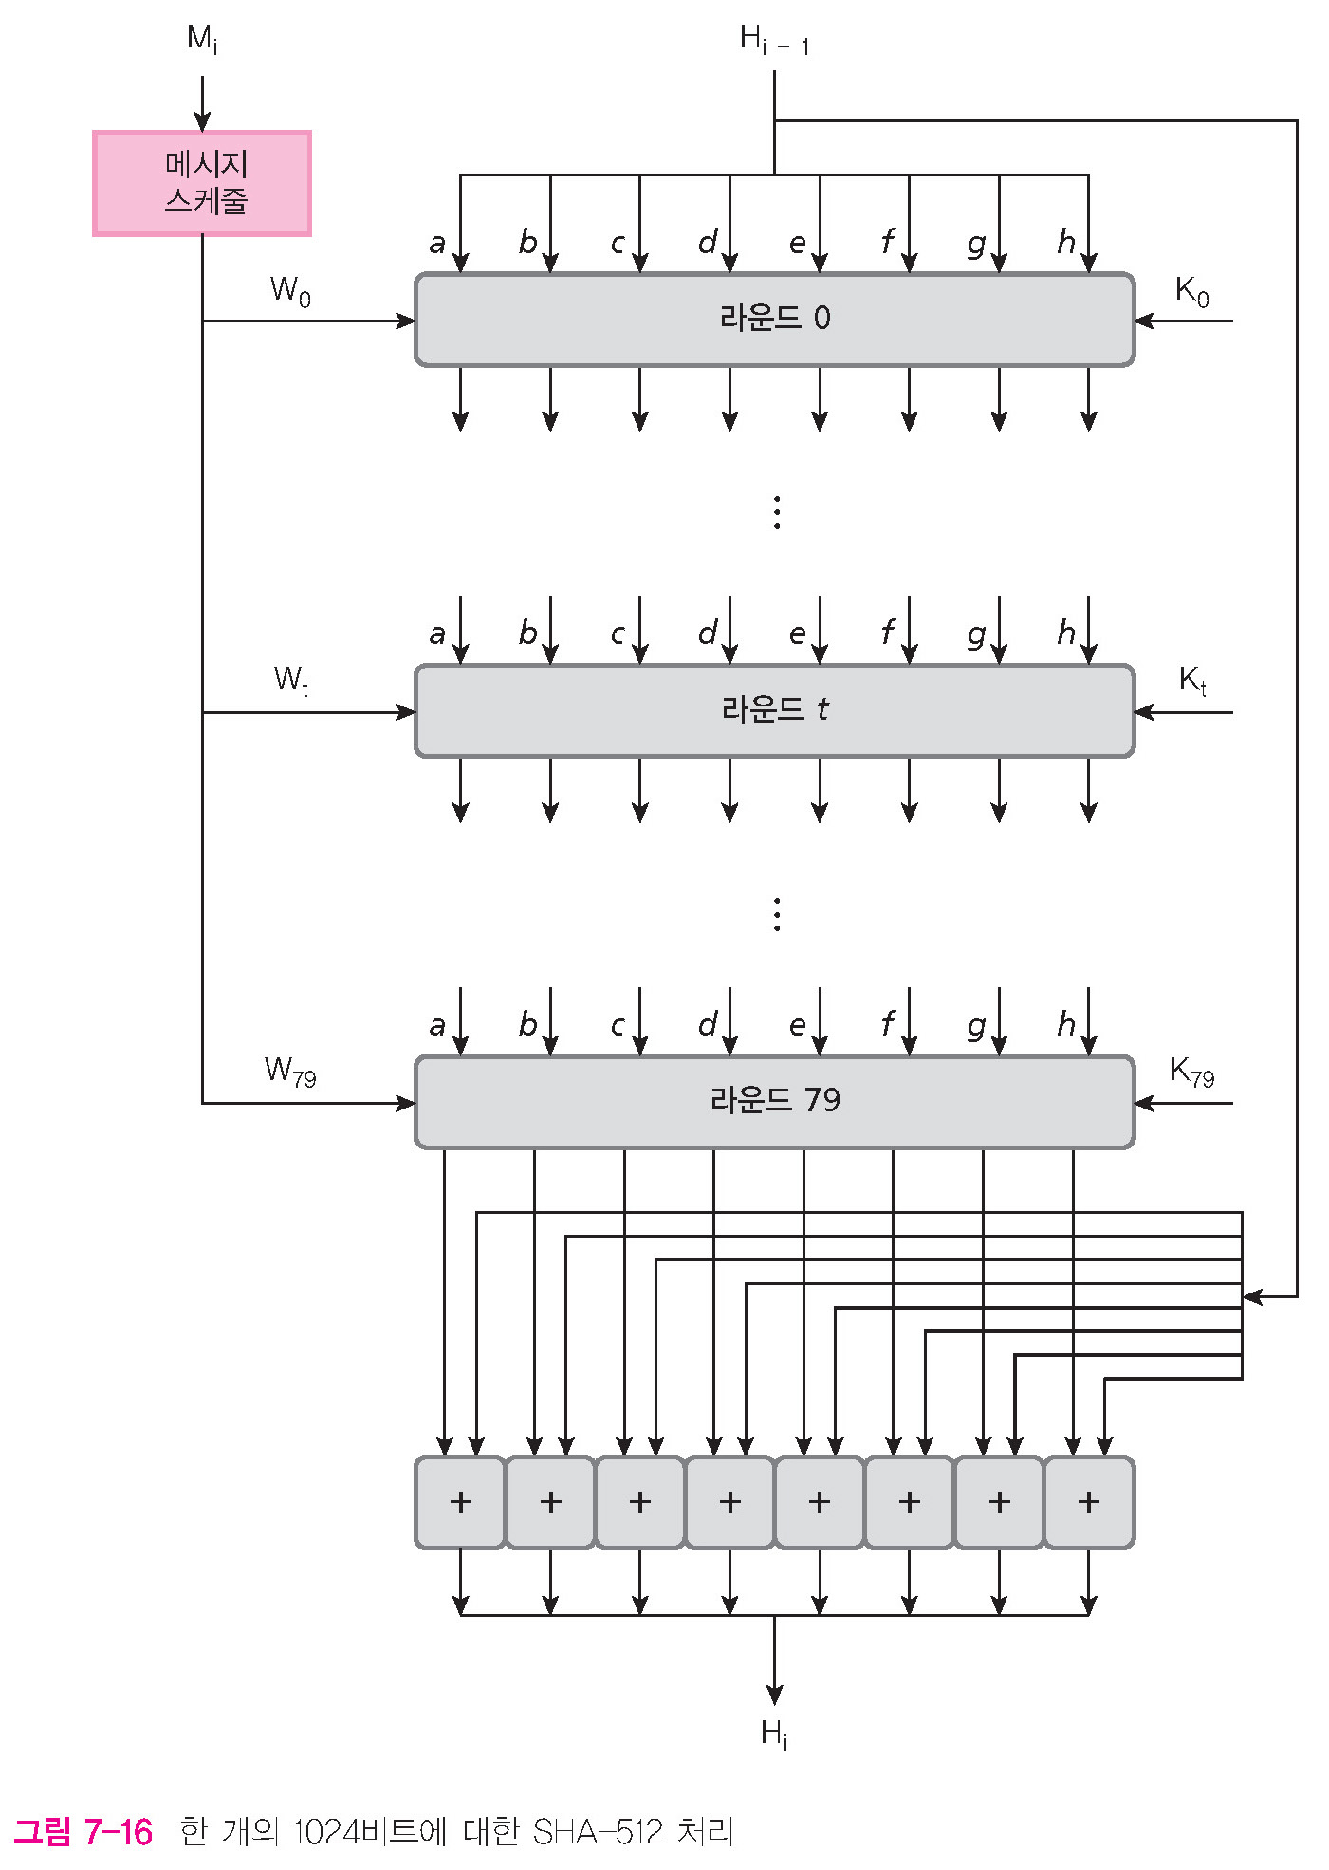
해시함수
안전 해시 알고리즘 (SHA : Secure Hash Algorithm)
  SHA-512
    1024-비트 블록 메시지 처리(Process message in 1024-bit blocks)
64bits
64bits
Protocol Engineering Lab. – Sangmyung Univ.
21

Slide 22
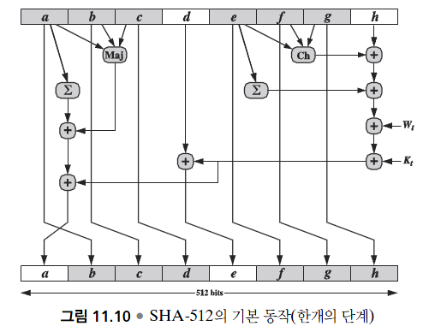
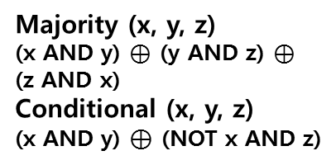
해시함수
안전 해시 알고리즘 (SHA : Secure Hash Algorithm)
  SHA-512
    1024-비트 블록 메시지 처리(Process message in 1024-bit blocks)
Majority (x, y, z)
(x AND y) $⊕$ (y AND z) $⊕$
(z AND x)
Conditional (x, y, z)
(x AND y) $⊕$ (NOT x AND z)
Protocol Engineering Lab. – Sangmyung Univ.
22

Slide 23
해시함수
안전 해시 알고리즘 (SHA : Secure Hash Algorithm)
  SHA-512
    출력(Output)
    N개의 1024-비트 블록 모두가 처리된 뒤에 N번째 단계에서 512-비트 메시지 다이제스트를 얻음
    해시코드의 각 비트는 입력으로 사용되는 모든 비트의 함수가 되는 성질은 갖고 있음
    기본 함수 F가 복잡하게 반복 적용되어 잘 섞여진 결과를 배출
    임의로 선택된 두 메시지가 같은 해시코드를 가질 가능성은 매우 적음
Protocol Engineering Lab. – Sangmyung Univ.
23

Slide 24
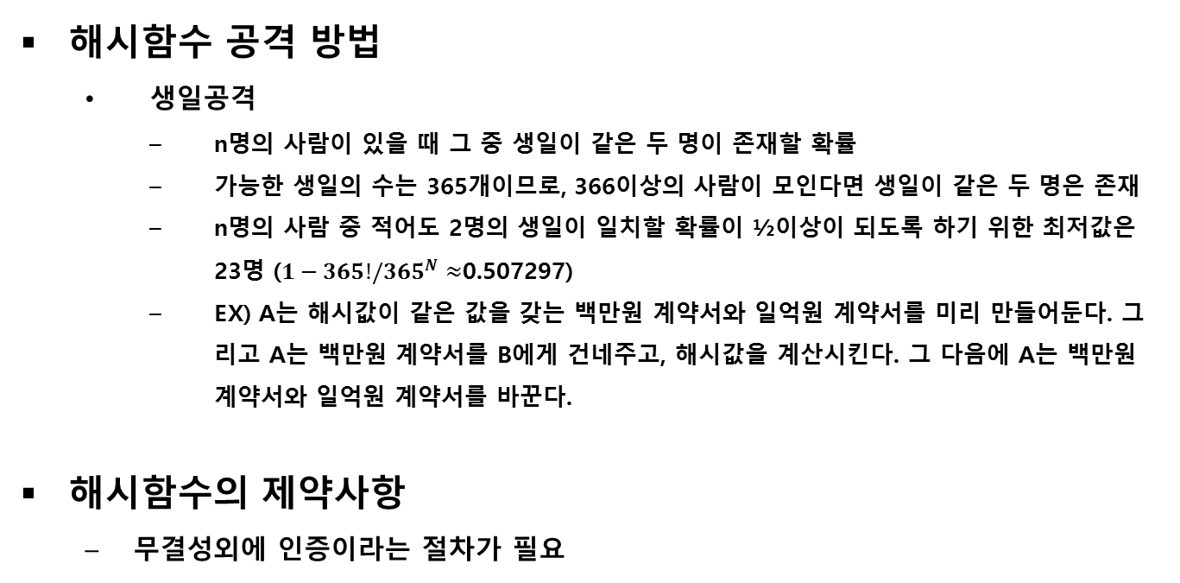
해시함수
해시함수 공격 방법
  생일공격
    n명의 사람이 있을 때 그 중 생일이 같은 두 명이 존재할 확률
    가능한 생일의 수는 365개이므로, 366이상의 사람이 모인다면 생일이 같은 두 명은 존재
    n명의 사람 중 적어도 2명의 생일이 일치할 확률이 ½이상이 되도록 하기 위한 최저값은 23명 ($1−365!/{365}^{N}≈$0.507297)
    EX) A는 해시값이 같은 값을 갖는 백만원 계약서와 일억원 계약서를 미리 만들어둔다. 그리고 A는 백만원 계약서를 B에게 건네주고, 해시값을 계산시킨다. 그 다음에 A는 백만원 계약서와 일억원 계약서를 바꾼다.
해시함수의 제약사항
  무결성외에 인증이라는 절차가 필요
Protocol Engineering Lab. – Sangmyung Univ.
24

Slide 25
메시지 인증 코드
메시지 인증 코드
  HMAC (Hash Message Authentication Code) 설계 목표
    소프트웨어에서 잘 돌아가고 코드를 무료로 제공하며 널리 쓰일 수 있는 해시함수
    기존의 해시함수를 쉽게 바꿀 수 있음
    심각하게 기능저하를 유발하지 않고 해시함수의 원래 성능을 유지
    키를 보다 쉽게 다룸
Protocol Engineering Lab. – Sangmyung Univ.
25

Slide 26
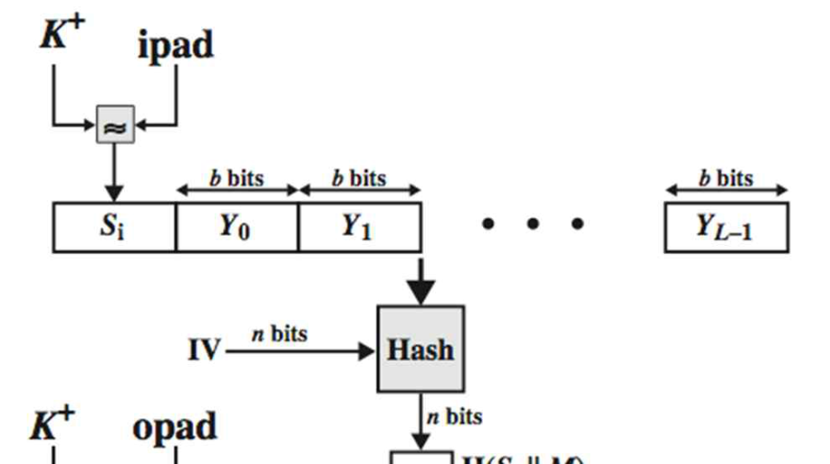
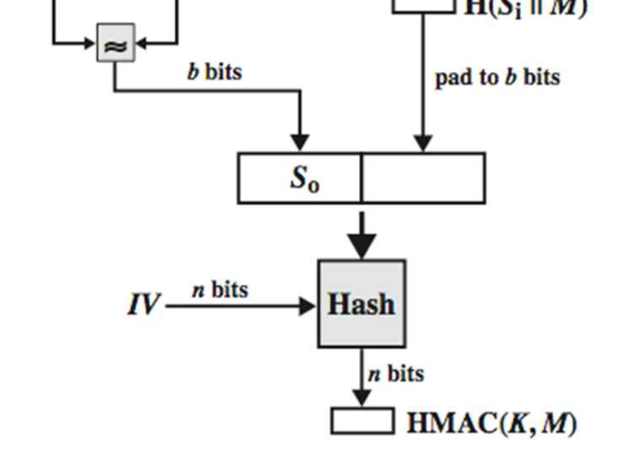
메시지 인증 코드
메시지 인증 코드
  HMAC (Hash Message Authentication Code)
K+ = K의 왼쪽에 0을 붙여서 길이가 b비트가 되도록 하는 것
ipad = 00110110(16진수 36)를 b/8번 반복한 2진 수열
b = 블록의 비트 수
Yi = M의 i번째 블록
L = M의 블록 수
b = 블록의 비트 수
H = 내장된 해시함수(EX. SHA-512)
M = 입력 메시지n = 내장된 해시함수에 의해 생성된 해시코드 길이
opad = 01011100(16진수 5C)를 b/8번 반복한 2진 수열
K = 비밀키, 키의 길이가 b보다 길면 n-비트 키를 생성하는
해시함수에 입력
Protocol Engineering Lab. – Sangmyung Univ.
26

Slide 27
메시지 인증 코드
메시지 인증 코드
  CMAC (Cipher-based Message Authentication Code)
    암호블록체인(CBC) 모드와 유사
      N개의 평문 블록으로부터 N개의 암호문 블록을 만드는 것
    대칭 키 암호를 N번 사용하여 N개의 평문 블록으로 부터 하나의 MAC를 생성
Protocol Engineering Lab. – Sangmyung Univ.
27

Slide 28
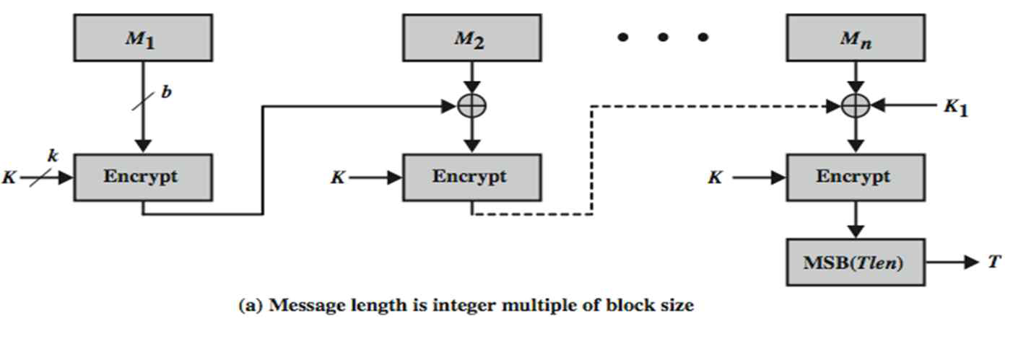
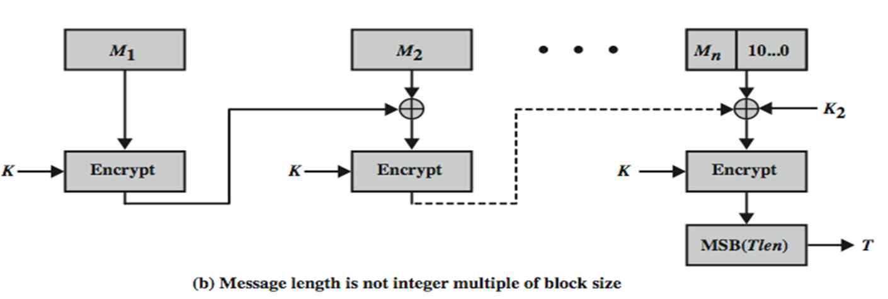
메시지 인증 코드
메시지 인증 코드
  CMAC (Cipher-based Message Authentication Code)
Protocol Engineering Lab. – Sangmyung Univ.
28

Slide 29
메시지 인증 코드
메시지 인증 코드
  CCM (Counter with Cipher Block Chaining-MAC)
    통신상 기밀성과 인증(무결성)을 동시에 보호하는 암호 시스템
    AES 암호 알고리즘, CTR 운용 모드, CMAC 알고리즘을 사용
    암호화와 MAC 알고리즘 양쪽에 동일한 하나의 키 K가 사용
Protocol Engineering Lab. – Sangmyung Univ.
29

Slide 30
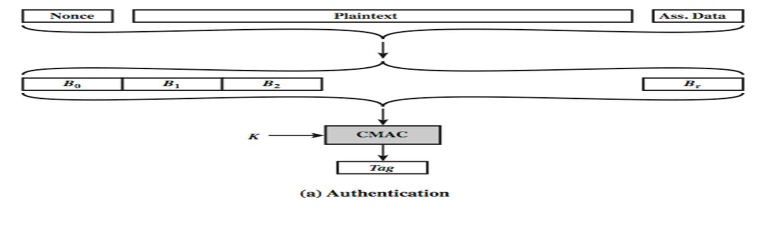
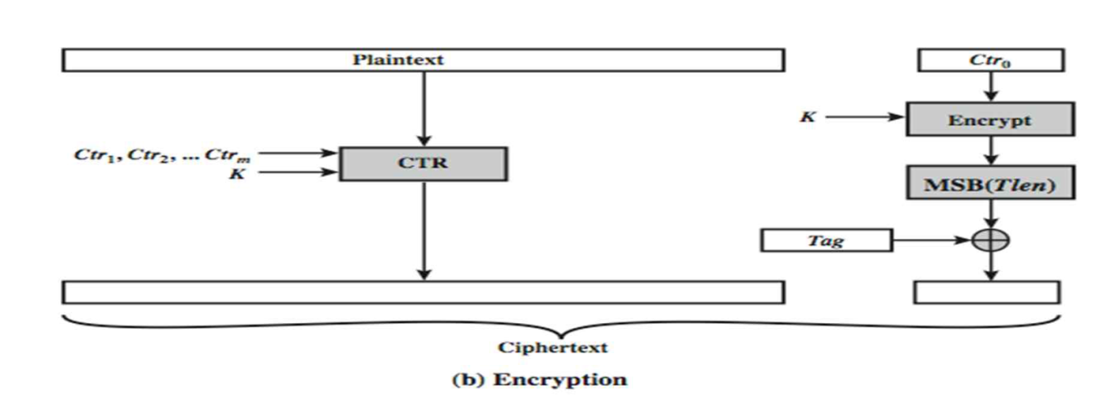
메시지 인증 코드
메시지 인증 코드
  CCM (Counter with Cipher Block Chaining-MAC)
유관데이터
인증은 하지만 암호화는 하지 않는 데이터
EX. 프로토콜 동작이 제대로 이뤄지기 위해 평문 상태로 전달되어야 하지만 인증을 반드시 받아야 하는 프로토콜 헤더
비표
프로토콜 연관이 있는 동안 모든 순간에 달라지는 값
Protocol Engineering Lab. – Sangmyung Univ.
30

Slide 31
네트워크 보안 에센셜
THANK YOU
Protocol Engineering Lab. – Sangmyung Univ.
31

